Slide 1
RAE VALD
29.04.2022, vallavanem Madis Sarik

Slide 2
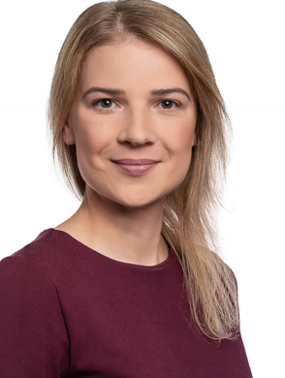
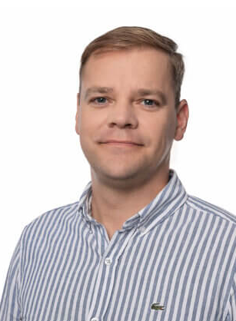
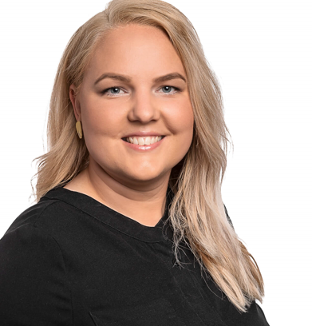
JUHTKOND
Vallavanem: Madis Sarik
Abivallavanemad:
Tanel Tammela(paremal)- Koordineerib valla arendus- ja haldusameti tegevusi
Anna Õuekallas(keskel) - Koordineerib ehituse, planeerimise ja valla arenguga seotud tegevusi ning keskkonna, avaliku korra ja välireklaamiga seonduvat
Bärbel Salumäe(vasakul) - koordineerib valla haridus-, sotsiaal-, kultuuri-, spordi- ja noorsootöövaldkonna tegevusi

Slide 3
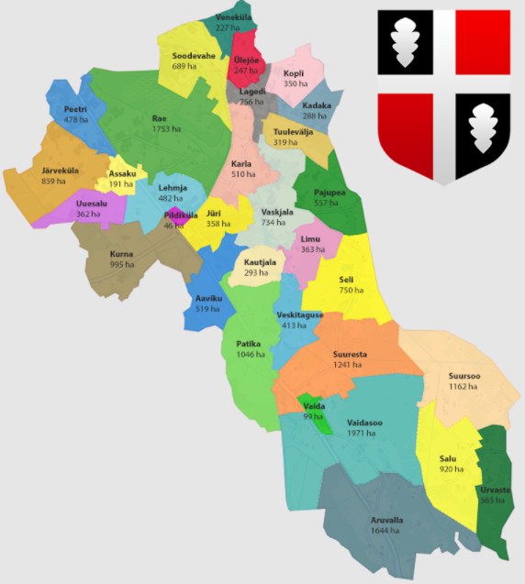
RAE VALD
Asutatud 23.11.1866
Taasasustatud 11.07.1991
Rahvaarv: 22 452
Pindala 206,8km²
Suurim alevik: Peetri (5604)
Alevikke: 5
Külasid: 27

Slide 4
ALLASUTUSED
13 lasteaeda
6 kooli
4 raamatukogu
Rae Huvialakool
Rae Kultuurikeskus
Rae valla Spordikeskus
Rae Sotsiaalkeskus

Slide 5
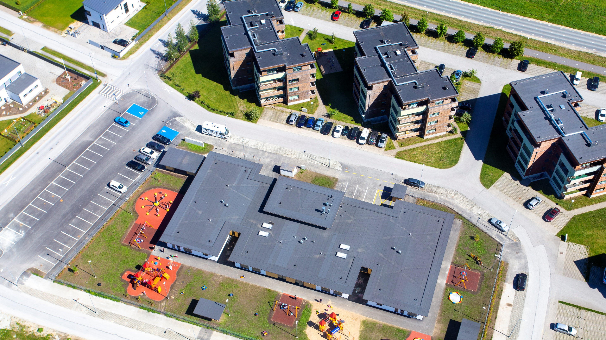
Peetri kandi lasteaiad (7)
Aruheina, lapsi 187
Assaku, lapsi 182
Järveküla, lapsi 172
Leerimäe, lapsi 99
Peetri Lasteaed-Põhikool, lapsi 344
Uuesalu, lapsi 54
Sõnajala, lapsi 80

Slide 6
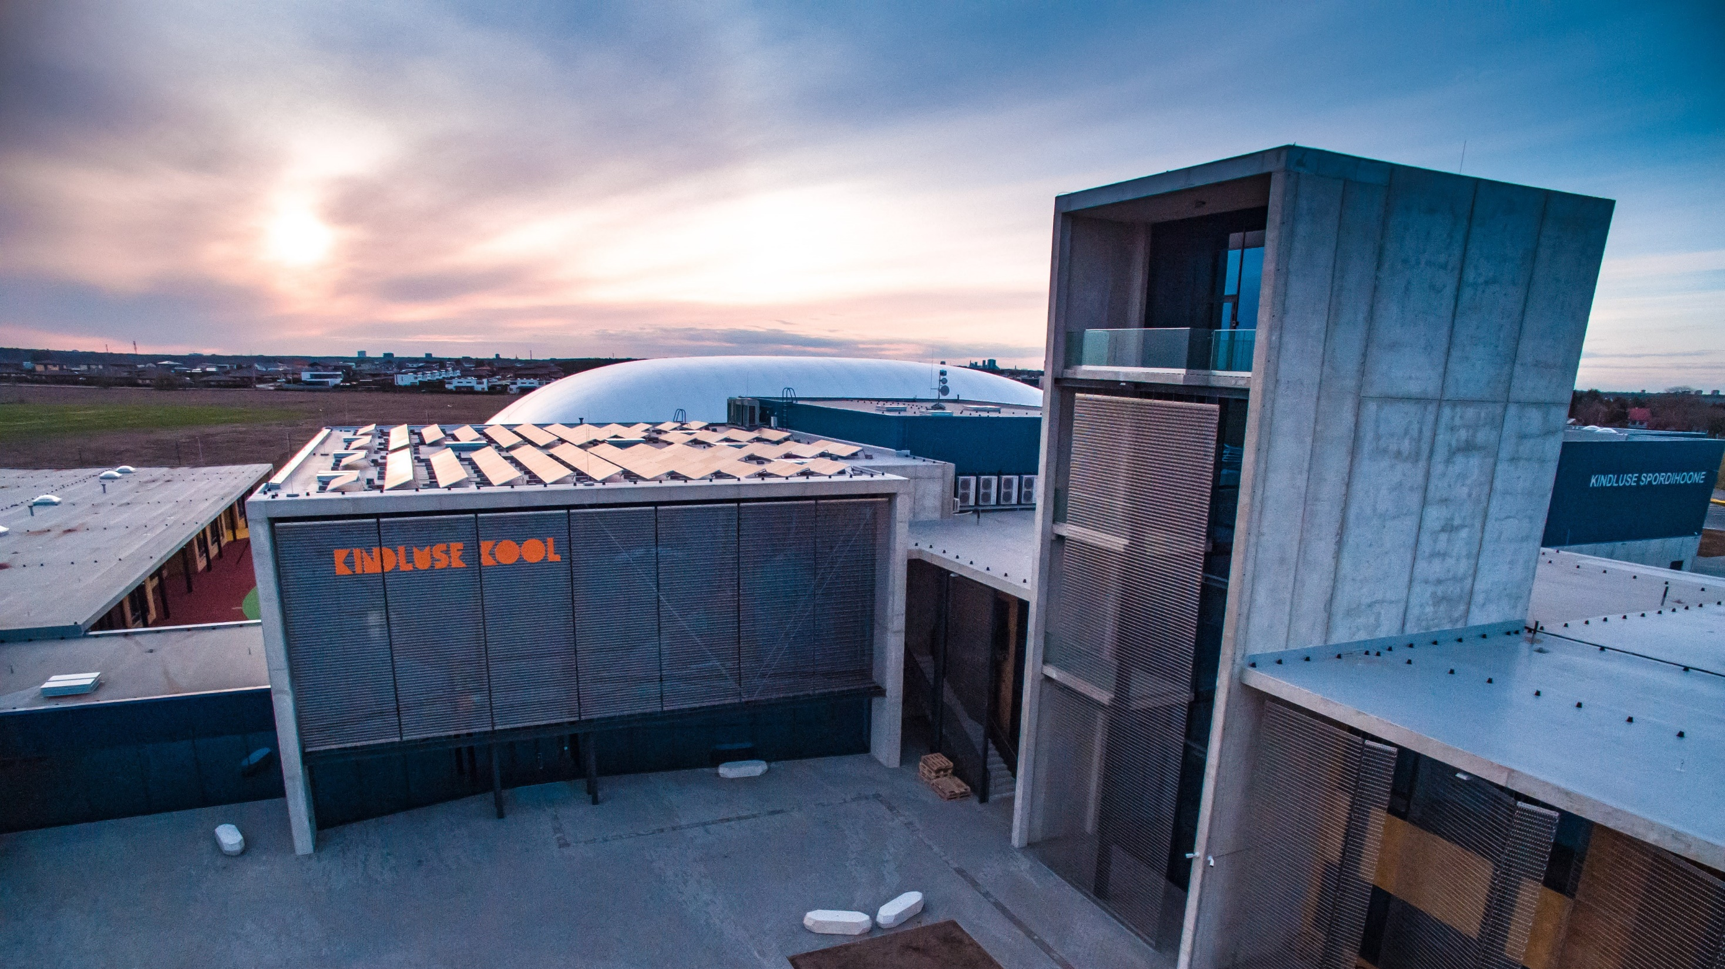
Peetri kandi koolid (3)
Peetri Lasteaed- Põhikool, lapsi 811
Järveküla Kool, lapsi 700
Kindluse Kool , lapsi 366

Slide 7
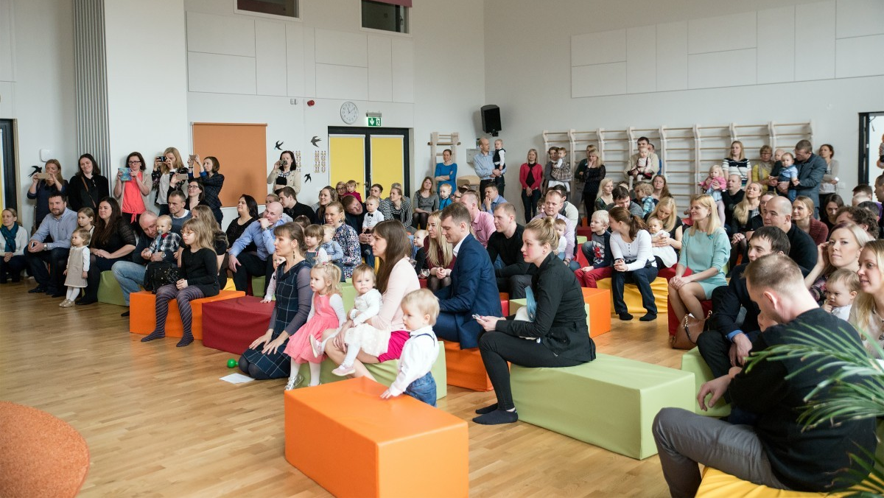
Jüri kandi lasteaiad (4)
Taaramäe, lapsi 155
Õie, lapsi 110
Tõruke, lapsi 116
Võsukese, lapsi 219

Slide 8
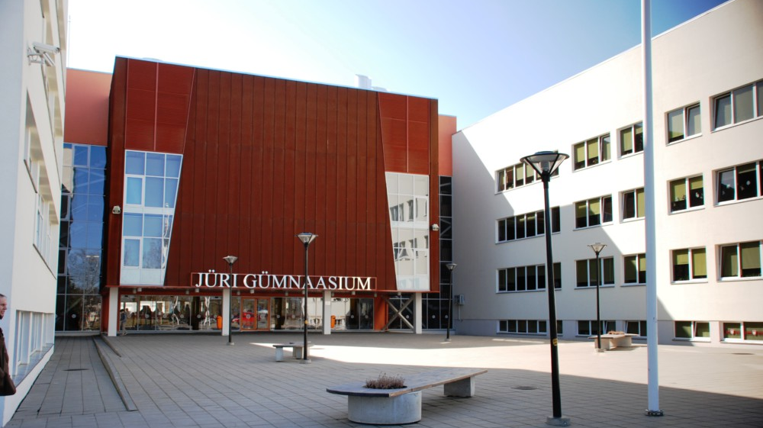
Jüri Gümnaasium
põhikoolis lapsi 1109
gümnaasiumis noori 245

Slide 9
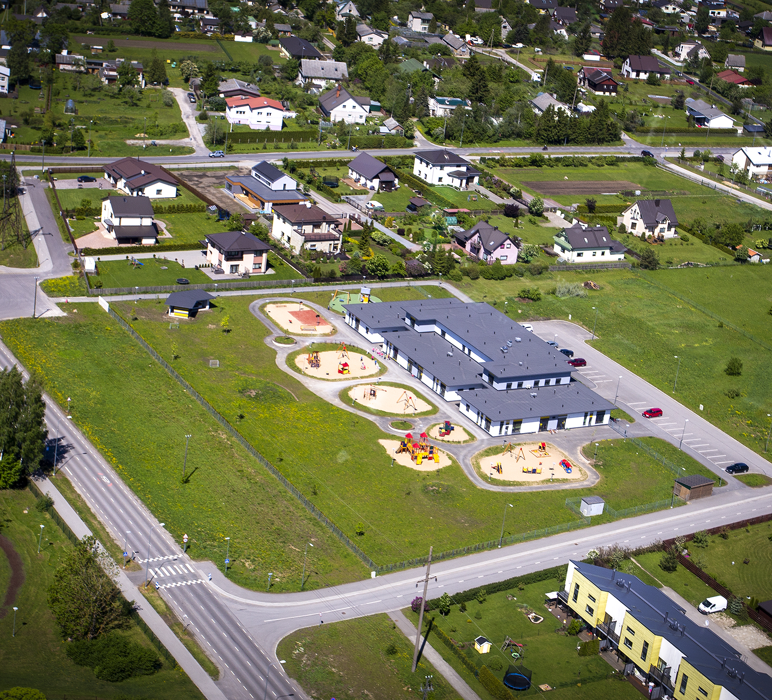
Lagedi kant
Lagedi Lasteaed, lapsi 120
Lagedi Põhikool, lapsi 224

Slide 10
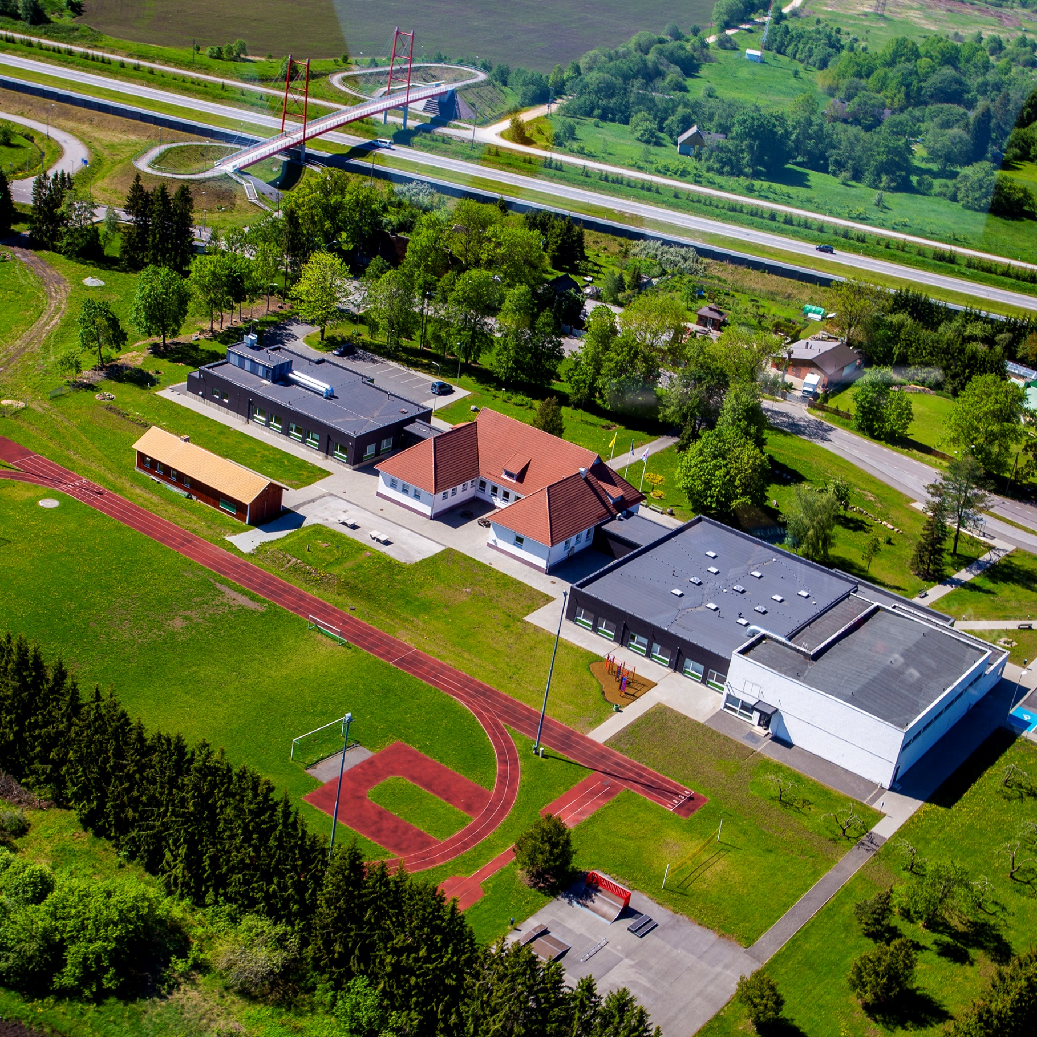
Vaida kant
Vaida Lasteaed Pillerpall, lapsi 75
Vaida Põhikool, lapsi 152

Slide 11
RVAKS – Rae valla alevike- ja külavanemate selts
Üks aktiivsemaid külaliikumisi Eestis
Peaaegu kõigil 27 külal ja 5 alevikul on külavanem
Alevike ja külavanemate kohtumised on regulaarsed ning nende tegevus on vallavalitsusele tugevaks toeks

Slide 12
RAE VALD JA ETTEVÕTLUS
Ettevõtteid vallas ca 4800
Koostöös HEAKiga - Rae ettevõtluspäev oktoober 2022
Koostöö arendamine Rae vallas tegutsevate ettevõtetega
Ettevõtliku ellusuhtumise suurendamine Rae noorte ja koolinoorte seas
Rae valla kauplemiskorra kinnitamine

Slide 13
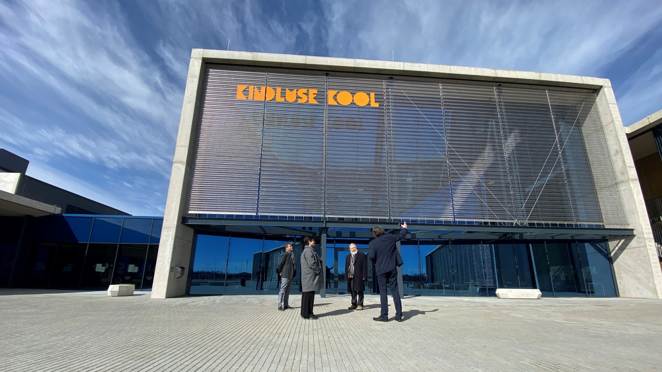
KOOSTÖÖD
Tallinna Ülikool ja Rae vald käivitavad koostöös kohaliku valitsemise mikrokraadi
HEV KOMPETENTSI-KESKUS

Slide 14
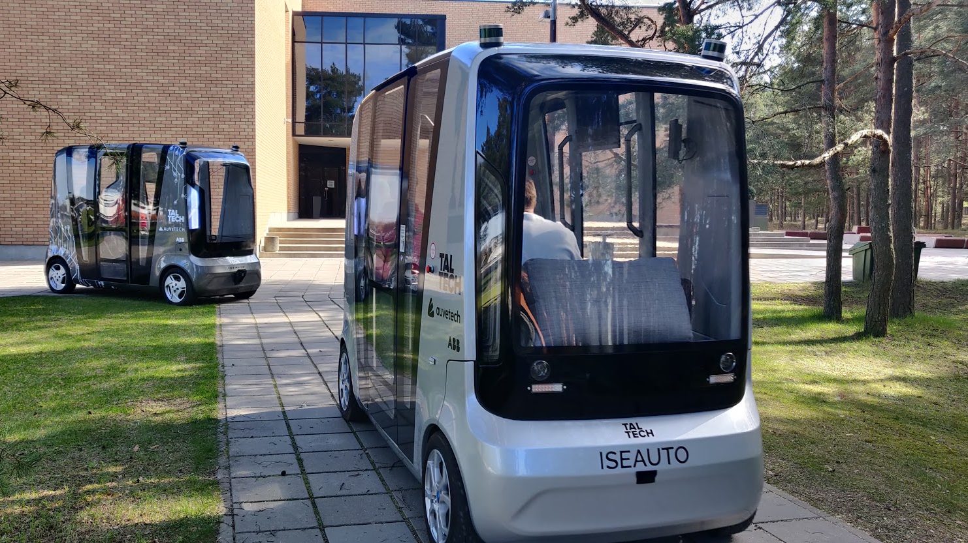
JÄTKUSUUTLIK RAE
Rae valla kliima- ja energiakava 2030 koostamine
Rae valla ringmajanduse pilootprojekt 2022-2024
Rae vald on esitanud KIK „Ringmajanduse pilootprojektid - 13.12.2021-14.02.2022" taotlusvooru projekti „Rae valla ringmajanduse pilootprojekt". Hetkel rahastusotsuse ootel
Rae valla ja Rohetiigri koostööprojekt 2022 - säästva liikuvuse töötuba
Koostöös TalTech’ga - isejuhtiva sõiduki pilootprojekt Järvekülas sügis 2022

Slide 15
AITÄH KUULAMAST!

